Slide 1
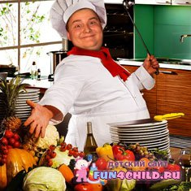
Самая вкусная профессия
Устный журнал

Slide 2
У меня растут года
Скоро мне семнадцать.
Где работать мне тогда?
Чем мне заниматься?

Slide 3
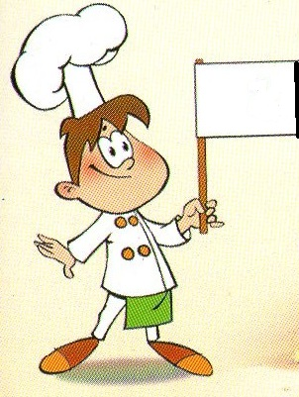
Чем труднее дело, тем больше честь.
1 страница

Slide 4
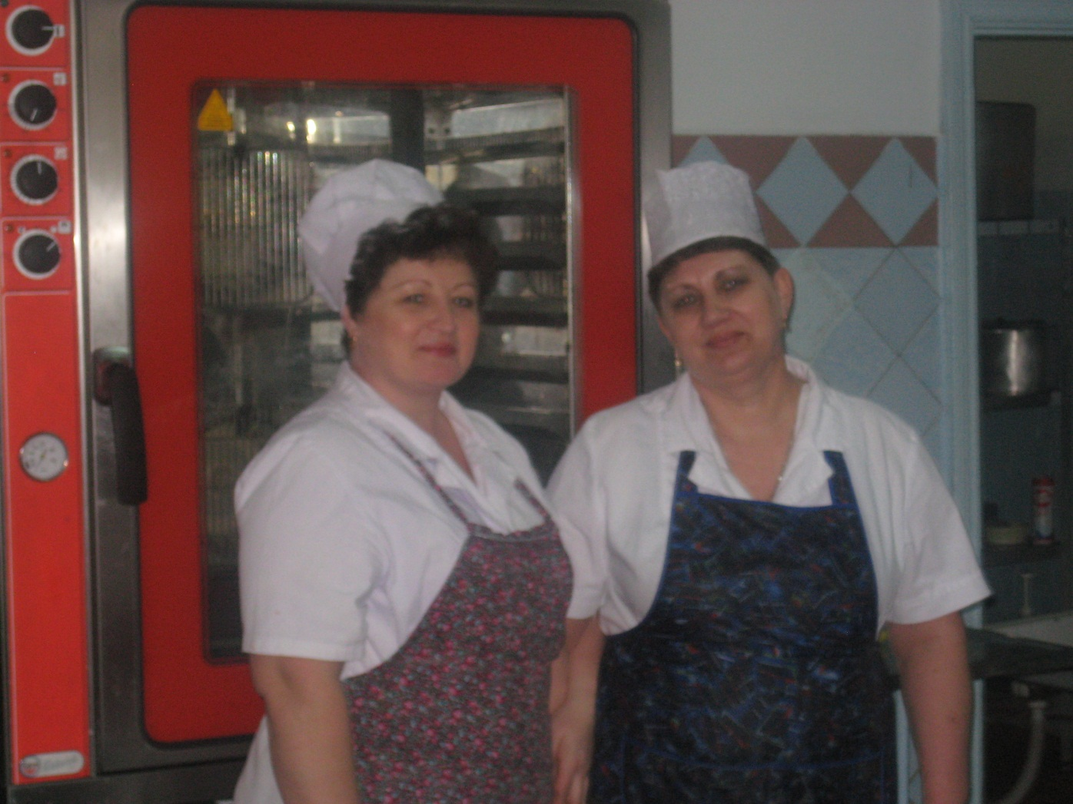
«Всякая работа мастера хвалит»

Slide 5
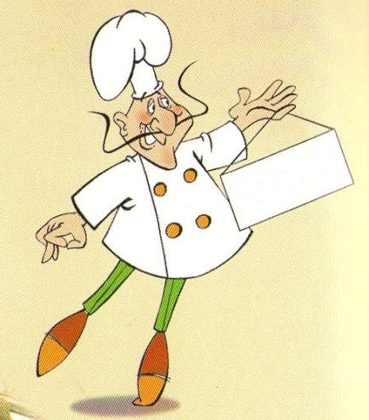
История профессии
2 страница

Slide 6
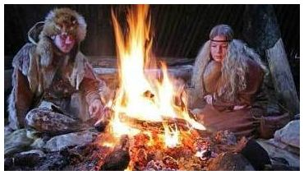
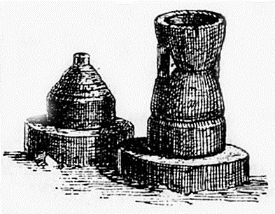
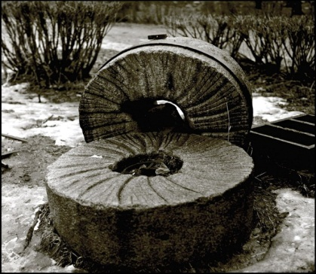

Slide 8
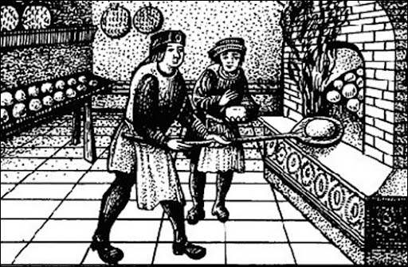
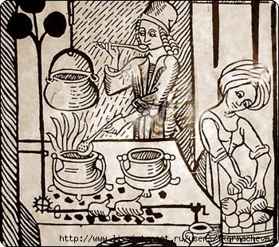

Slide 9
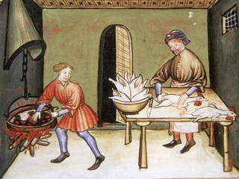
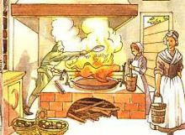

Slide 10
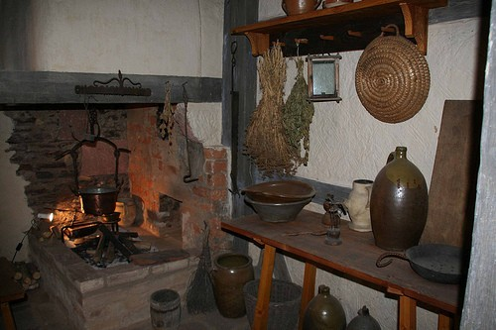

Slide 11
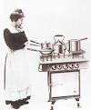
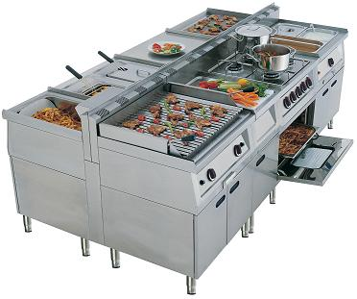

Slide 12
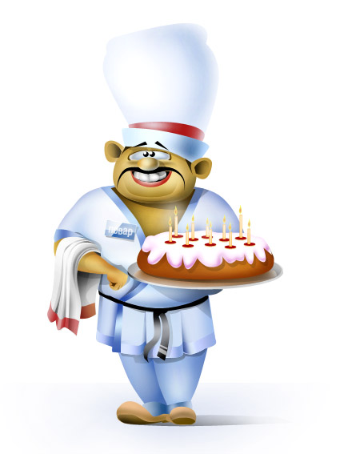
Профессиограмма
3 страница

Slide 13
Характеристика профессии
Должен уметь составлять меню, делать заявки на продукты и полуфабрикаты, контролировать качество продуктов, взвешивать и отмеривать сырьё .
При приготовлении блюд выполнять операции: : процеживание, замешивание, измельчение, формовка, фарширование , начинка изделий.
Определять готовность блюд и изделий с помощью спец приборов, а также по внешнему виду, запаху, цвету, вкусу .
Оформлять блюда, порцировать их.
Осуществляет пуск, остановку, разборку, чистку, промывку используемого оборудования, своевременно определяет его неисправность.

Slide 14
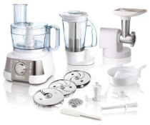
Орудия труда
Современные бытовые приборы :
электропечи,
СВЧ,
миксеры,
электромясорубки,
кухонные комбайны,
фритюрницы и т. п.

Slide 15
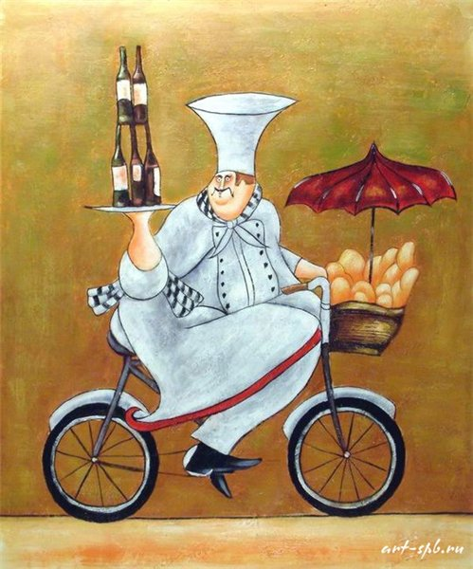
Профессиональные качества
• физическая выносливость,
• хорошие обоняние и вкусовая чувствительность,
отличное зрение,
• умение концентрировать и распределять внимание,
• хорошая память,
• организованность, дисциплинированность,
• аккуратность, чистоплотность,
• честность.

Slide 16
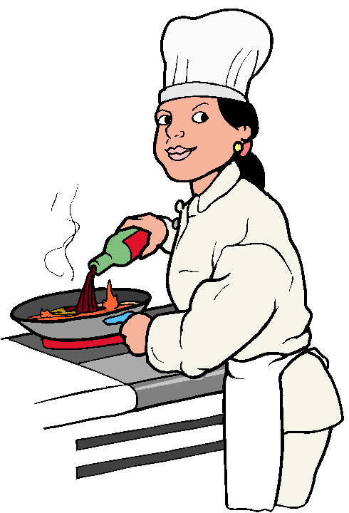
Условия труда
Повар работает в помещении с высоким содержанием паров, при повышенной температуре воздуха.
Работает в 1-2 смены.
Рабочая поза - положение "стоя".

Slide 17
Противопоказания к получению профессии
Болезни органов дыхания, пищеварения;
опорно-двигательного аппарата.
Инфекционные и аллергические заболевания.
Заболевания кожи.
Люди, являющиеся бактерио- и вирусоносителями.

Slide 18
Родственные профессии
Бармен,
буфетчик,
изготовитель пищевых полуфабрикатов,
продавец продовольственных товаров,
официант.

Slide 19
Возможности предпринимательства
Возможно создание :
кафе,
столовой,
бара
или работа в качестве повара в частных домах

Slide 20
Пути получения профессии
4 страница

Slide 21
Профессионально-технические училища.
учебные комбинаты.
После их окончания присваивается 2-4 разряд
техникумы (на базе 9-11 классов средней школы).
После их окончания присваивается 4-5 разряд.
Институты.

Slide 22
Спасибо за внимание

